Slide 1
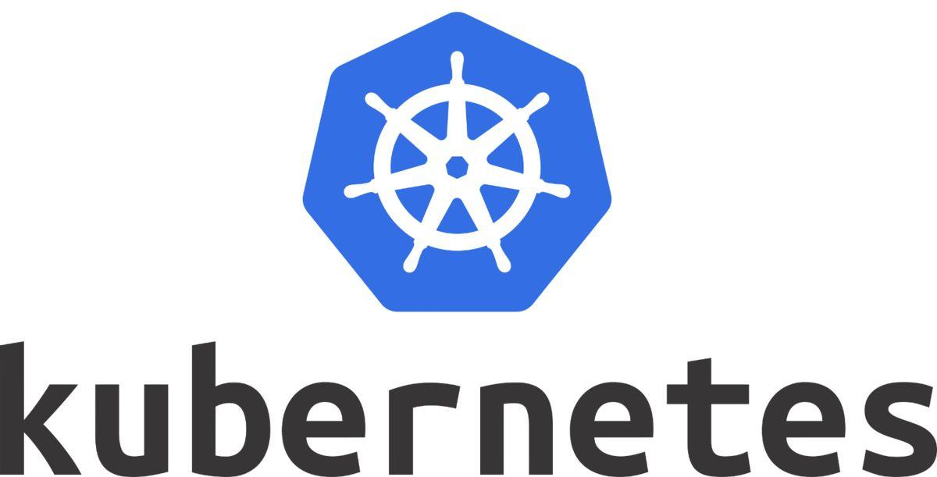
Overlay Network & Migration
李涛
2021/8/13

Slide 2
Overlay network
What ？
Why ？
How ？
[1] K. Suo, et al, “An Analysis and Empirical Study of Container Networks”, Proc. of IEEE Conference on Computer Communica-tions (INFOCOM), pp. 189-197. 2018.
[2] D. Zhuo, K. Zhang, Y. Zhu, H. H. Liu,M. Rockett, A. Krishnamurthy, and T. Anderson.Slim: OS Kernel Support for aLow-Overhead Container Overlay Network. In Proc.USENIX NSDI, 2019.

Slide 3
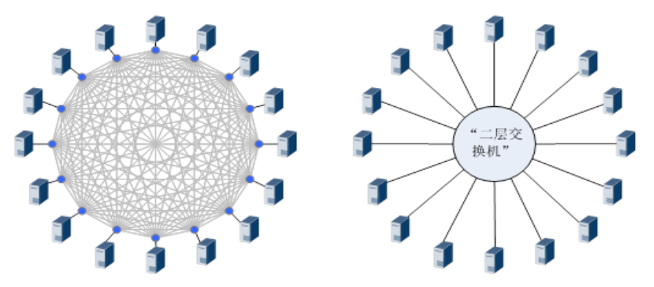
Overlay network
直观理解：将已有的三层物理网络作为Underlay网络，在其上构建出虚拟的二层网络，即Overlay网络。
二层
交换机
Notes:
也就是将整个三层网络虚拟成二层交换机，通过MAC地址进行通信

Slide 4
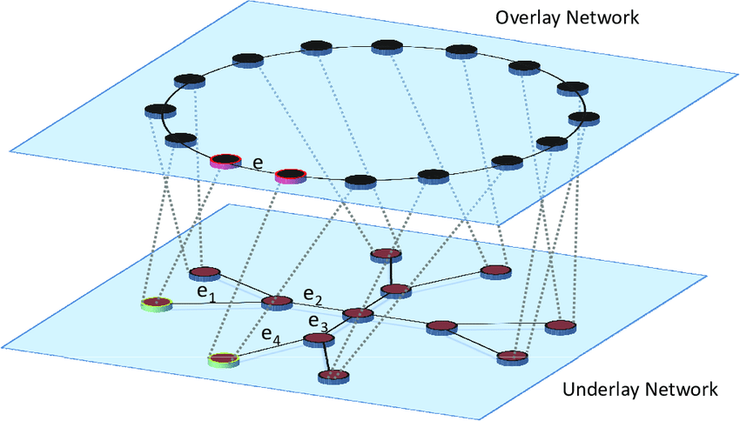
Overlay network
直观理解：将已有的三层物理网络作为Underlay网络，在其上构建出虚拟的二层网络，即Overlay网络。
Notes:
二层网络和三层网络间的映射

Slide 5
为什么需要Overlay网络？
虚拟机的迁移
从一台物理机转移到另一台物理机
场景：负载均衡，服务器整合，物理维修...
虚拟机动态迁移（Live migration）
保持网络连接不中断
需要保持虚拟机的IP地址不变；同时虚拟机的运行状态也必须保持不变(例如TCP会话状态)
这就要求虚拟机的动态迁移只能在一个二层碰撞域（VLAN）中进行
Notes:
负载均衡：当一台主机过热时，我们需要将其上的工作负载分配到其他机器上；服务器整合：当多台主机都运行很少的工作负载时，我们可以将其整合在少数机器上，降低能源消耗

Slide 6
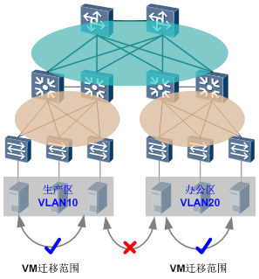
为什么需要Overlay网络？
传统数据中心网络架构
二层+三层网络架构

Slide 7
为什么需要Overlay网络？
虚拟机的动态迁移
问题
在传统的数据中心网路结构中，一个二层网络域大小有限制，导致虚拟机的迁移受限。
原因
二层网络的核心问题是环路问题以及由此产生的广播风暴问题。
通过划分VLAN来缩小广播域的规模
通过破环协议来防止环路的产生
以上两种方案都会制约单个二层网络域的大小。

Slide 8
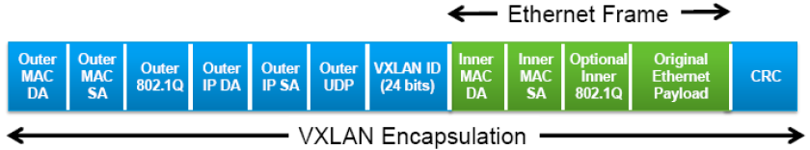
Overlay network如何解决？
思想：将虚拟机的IP地址与物理位置解耦
方案：
通过用隧道封装的方式，将源主机发出的原始二层报文封装后，在现有三层物理网络中（Underlay）进行透明传输，到达目的地之后再解封装得到原始报文，通过MAC地址转发给目标主机，从而实现主机之间的二层通信，即虚拟出所谓的大二层网络（Overlay）
VXLAN隧道协议：
Notes:
将虚拟机的IP地址和物理位置解耦：虚拟机的IP地址可以跨二层域转移
绿色部分是源虚拟机的原始二层报文，包含MAC地址，蓝色部分是封装部分，包含物理主机的IP和MAC地址，可以在三层网络中转发

Slide 9
Overlay network 如何解决？
方案：
pod
node
Notes:
underlay网络 node overlay网络是node中的pod，通过隧道技术，只需要改变node和pod的映射关系，不要改变pod的IP地址，就可以实现虚拟机迁移，就可以实现pod的动态迁移

Slide 10
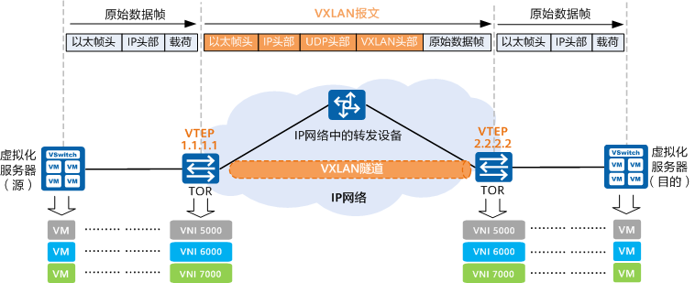
Overlay network如何解决？
流程：
VTEP：（VXLAN Tunnel Endpoints，VXLAN隧道端点），对用户原始数据帧的封装和解封装

Slide 11
Challenges
优点：解决了虚机迁移范围受到网络架构限制的问题
支持动态迁移（Live migration），容器在主机间的迁移对用户透明

Slide 12
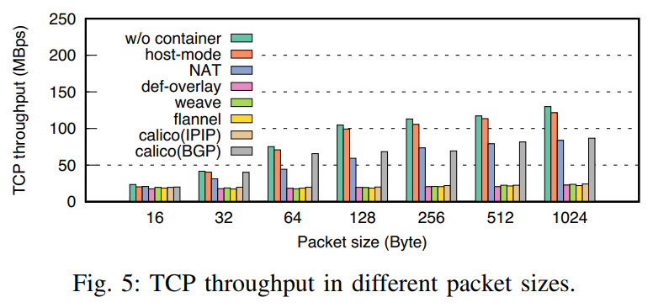
Challenges
挑战：数据包处理开销成为容器网络中的主要瓶颈
数据包的封装和解封装

Slide 13
其他
default：packet level的解决方案
slim：connection level的解决方案
trade off：简单，调研了关于容器迁移的内容

Slide 14
VMs Migration
Overview ？
Benefits ？
Cost ？
[1] Virtual Machine Migration in Cloud Computing Environments: Benefits, Challenges, and Approaches
Raouf Boutaba (University of Waterloo, Canada), Qi Zhang (University of Waterloo, Canada) and Mohamed Faten Zhani (University of Waterloo, Canada).

Slide 15
Overview
虚拟机迁移的主要任务是迁移四种资源：
CPU、memory、disk、network
Network migration(跨子网)
二层网络转发：只使用二层网络设备，采用一种特殊的转发方案，仅使用MAC地址来路由数据中心内的数据包
隧道：VXLAN（overlay 网络）
集中式管理地址/位置：使用集中管理服务器动态更新交换机转发表，并将IP地址与位置映射，到达被迁移虚拟机的流量会根据新的映射重新路由

Slide 16
Benefits
服务器整合
通过虚拟机迁移可以整合多个虚拟机，并将它们打包到少量的物理机器中，这样没有托管任何正在运行的虚拟机的物理机器就可以休眠或关闭，以减少能耗
负载均衡
打包很多虚拟机到少量物理机中，可能导致机器过载(热点)
通过虚拟机迁移，数据中心可以平衡不同机器上的负载，避免出现过载的情况
trade-off
服务器整合试图将虚拟机整合到少数服务器上，从而导致出现机器过载的可能性更高
负载平衡试图将工作负载均匀地分布在所有机器上，这通常会导致资源利用率不足

Slide 17
Benefits
便于维护
在进行数据中心清理、设备更换、设备重新配置等日常维护操作前，需要对业务进行迁移

Slide 18
Costs
资源消耗
将vm从一个位置迁移到另一个位置可能会消耗各种类型的资源，例如CPU、磁盘以及从源机器到目标机器的路径上的带宽
在资源开销和总迁移时间之间存在着一个重要的权衡。如果为迁移虚拟机分配更多的资源(如CPU、带宽等)，迁移完成的速度会更快；然而，迁移的CPU和带宽开销将对源和目标机器上运行的vm的性能产生负面影响
RDMA缩短VM迁移时间
服务中断
尽管当前动态迁移技术有所进步，但迁移导致的服务不可用或服务短暂停机仍然不可避免

